Slide 1


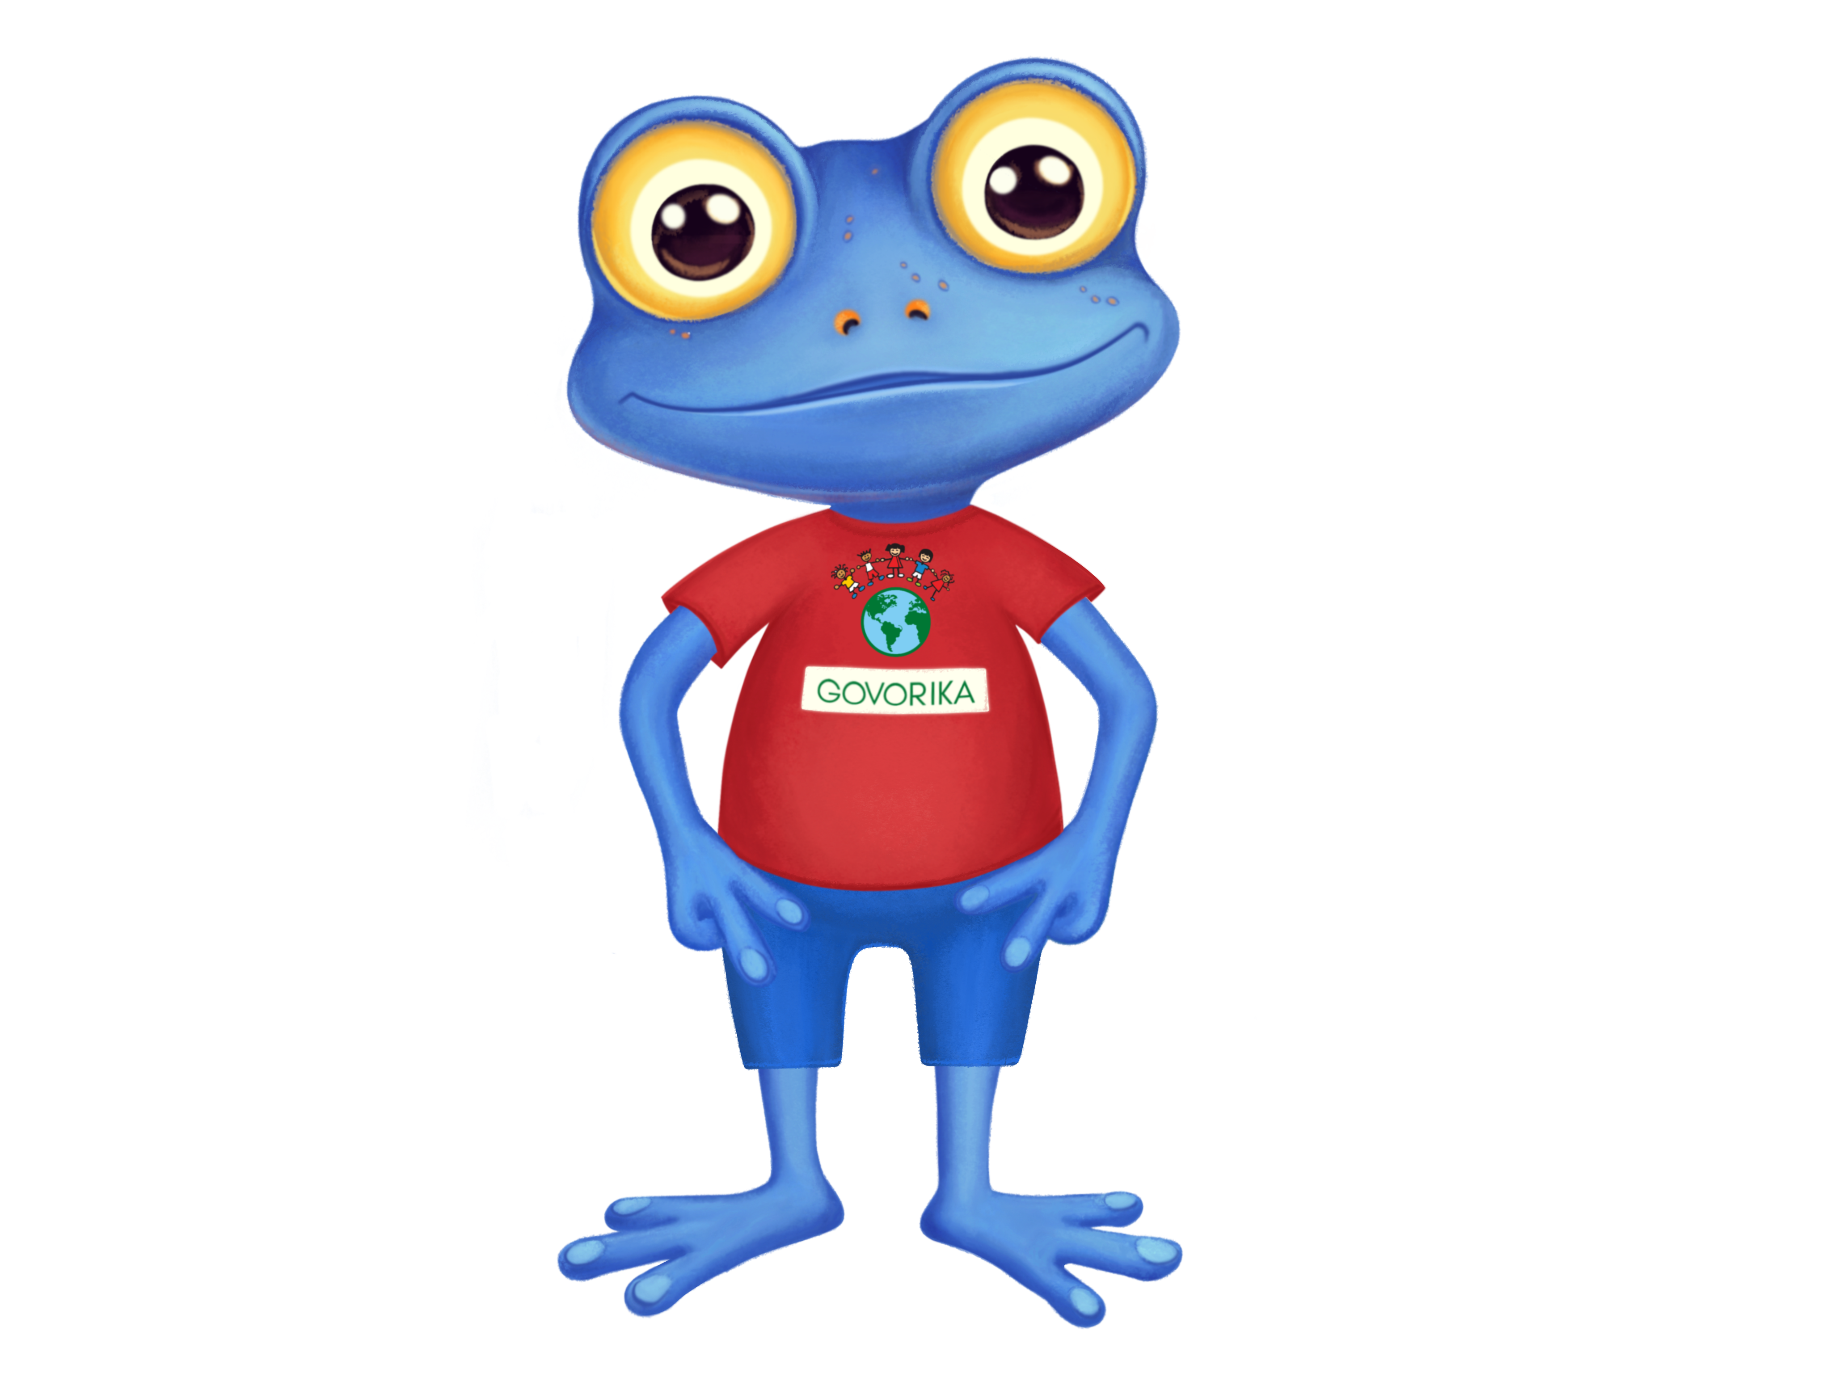

ASZ
ESZ
OSZ
ISZ
YSZ
ESZ
USZ
ASZ
ÓSZ

